Slide 1
SEMINAR RANCANGAN AKSI PERUBAHAN
PELAYANAN PUBLIK
DIGITALISASI DATA KEBANDARUDARAAN
SEBAGAI BENTUK PENINGKATAN PELAYANAN
DI UPBU KELAS III BETOAMBARI- BAUBAU
PROPINSI SULAWESI TENGGARA

Slide 3
MENENTUKAN 1 DARI 3 ISU DENGAN METODE ASTRID
ASTRID
NO | ISU STRATEGIS | KRITERIA |  |  |  |  |  | JUMLAH | PERINGKAT
 |  | Aktual (15) | Spesifik (10) | Transformasi (10) | Relevan (15) | Inovatif (20) | Dapat Dilaksanakan (30)
A. | Kebersihan di Bandar Udara | 15 | 10 | 10 | 15 | 10 | 15 | 75 | 3
B. | Harga Tiket Rute Makasar – Bau Bau PP | 13 | 10 | 10 | 15 | 15 | 22 | 85 | 2
C. | Digitalisasi dalam Pembuatan Data Teknis | 13 | 10 | 10 | 15 | 15 | 30 | 92 | 1

Slide 4
GAGASAN INOVASI
DIGITALISASI DATA KEBANDARUDARAAN
SEBAGAI BENTUK PENINGKATAN PELAYANAN
DI UPBU KELAS III BETOAMBARI- BAUBAU
PROPINSI SULAWESI TENGGARA

Slide 5
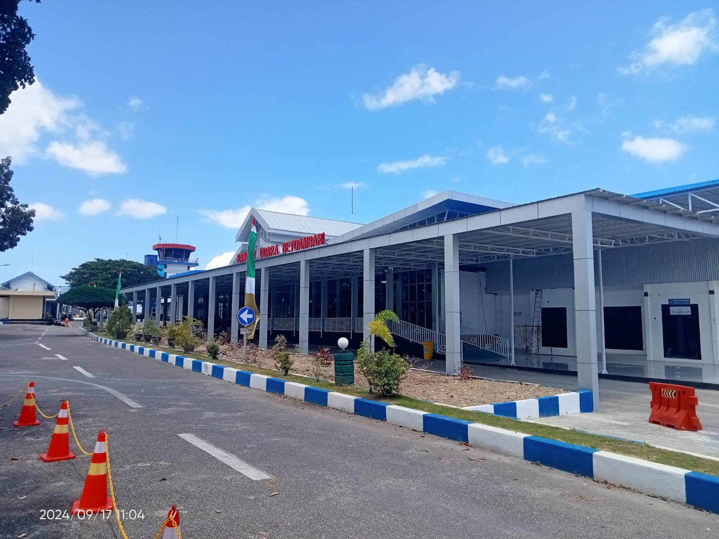
Tujuan
JANGKA
Pendek
Tersedianya data base sistem (data teknis kebandarudaraan) yang berfungsi secara baik, dapat dioperasikan dengan mudah dan optimal lengkap dengan SOP penggunaannya
JANGKA
Menengah
Dapat menjadi sumber data pada penyediaan data teknis kebandarudaraan di Kantor UPBU Kelas III Betoambari sehingga diharapkan dapat membantu dalam mendukung salah satu tupoksi Kantor UPBU Kelas III Betoambari baik dalam menyusun usulan program kerja yang bersifat pengembangan bandar udara maupun pemeliharaan serta dapat dikembangkan penggunaan data base tersebut untuk kepentingan yang lebih luas seperti data penerbangan, data penumpang, data slot time, server sistem PAS, dan data bandar udara lainnya.
JANGKA
Panjang
Sebagai inovasi untuk dapat dikembangkan dan disempurnakan agar terintegrasi dengan aplikasi – aplikasi lainnya.

Slide 6
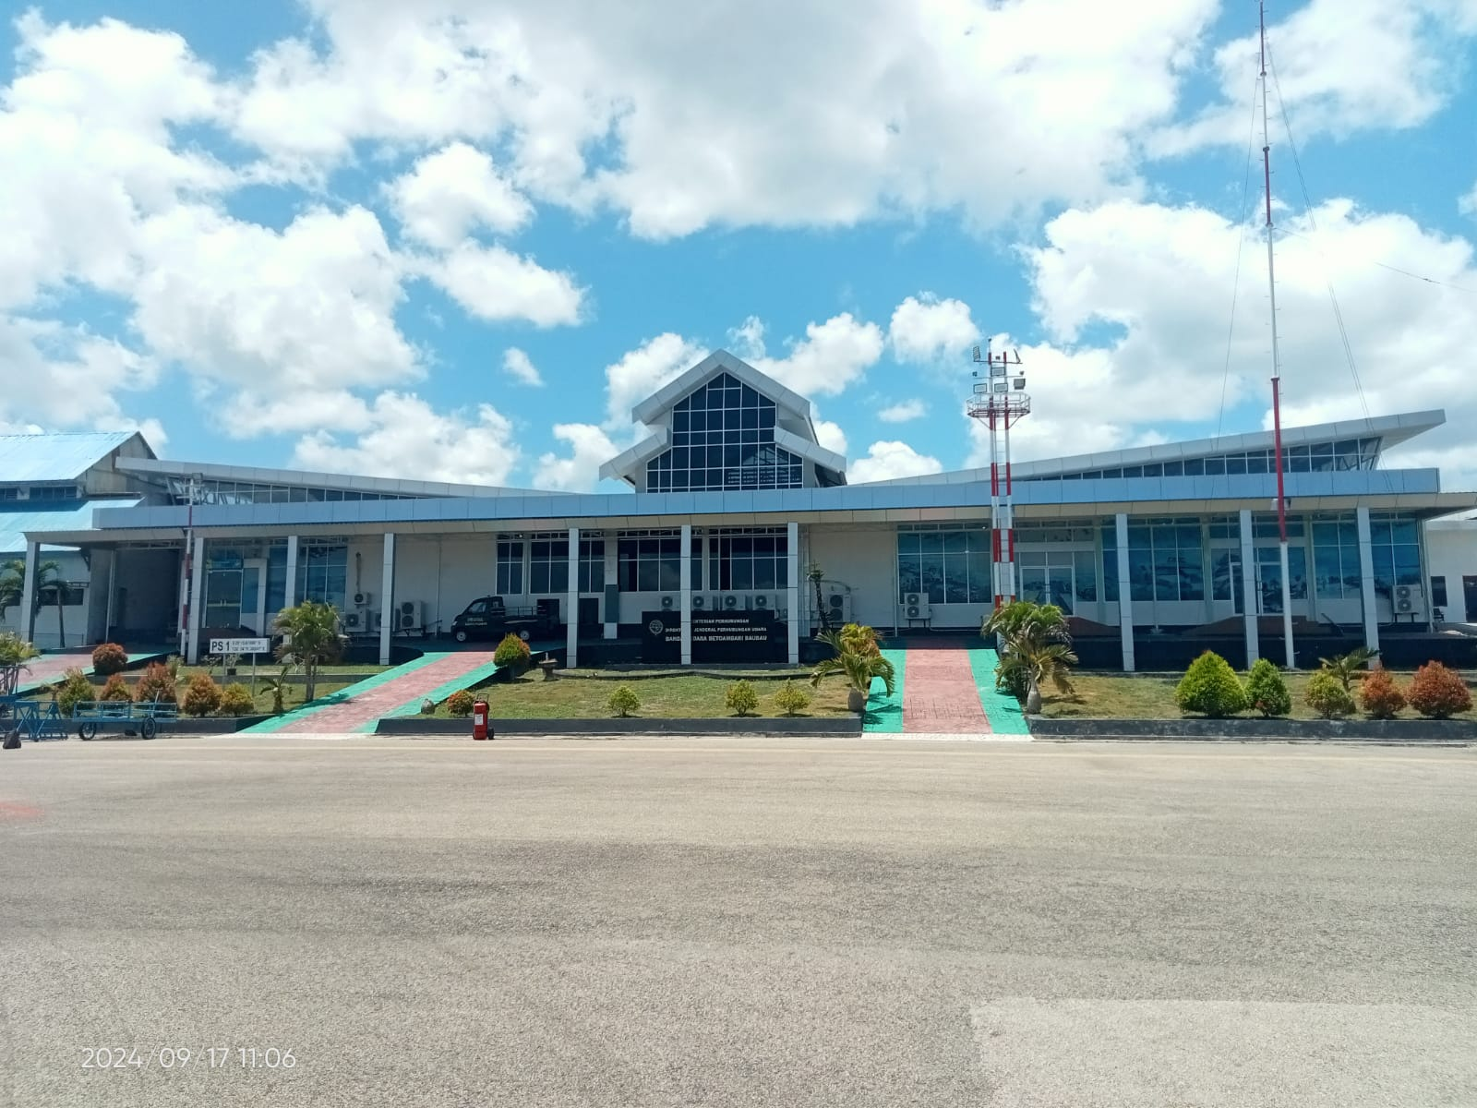
Manfaat
MANFAAT BAGI ORGANISASI
Dapat meningkatkan kinerja organisasi dalam melaksanakan tupoksi karena data yang ditampilkan dan dilaporkan secara digital sehingga dengan mudah dan cepat diakses dimanapun;
Dengan adanya data base sistem dapat melakukan penyimpanan data teknis kebandarudaraan menjadi lebih terstruktur secara digital sehingga hasil yang didapatkan berupa live document dan real time dan dapat mengurangi resiko kehilangan data lebih banyak;
Tersusunnya secara sistematis data teknis kebandarudaraan dan data – data penting lainnya di Kantor UPBU Kelas III Betoambari dalam data base sistem berbasis digital (web).
MANFAAT BAGI STAKEHOLDER
Memberikan kemudahan dalam kesiapan data dukung dan justifikasi teknis dalam pengusulan program kerja kepada Direktorat Bandar Udara dan Bagian Perencanaan Sekretariat Direktorat Jenderal Perhubungan Udara.

Slide 7
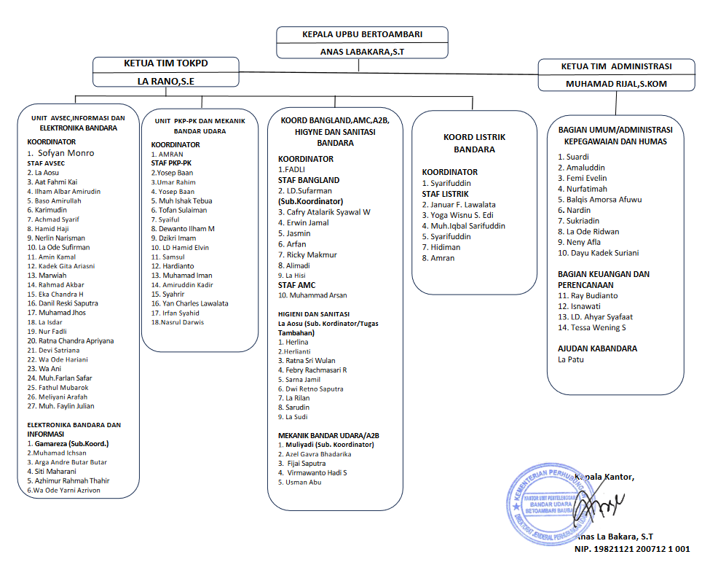
Struktur Organisais
TUGAS POKOK
Unit Penyelenggara Bandar Udara mempunyai tugas melaksanakan pelayanan jasa kebandarudaraan dan jasa terkait bandar udara, kegiatan keamanan, keselamatan dan ketertiban penerbangan pada bandar udara yang belum diusahakan secara komersial.
FUNGSI
Pelaksanaan penyusunan rencana dan program;
Pelaksanaan perawatan dan perbaikan fasilitas keselamatan, sisi udara, sisi darat, dan alat – alat besar bandar udara serta fasilitas penunjang;
Penyiapan pelaksanaan pelayanan pengaturan pergerakan pesawat udara (Apron Movement Control/AMC) serta penyusunan jadwal penerbangan (slot time);
Pelaksanaan urusan keuangan, kepegawaian, ketatausahaan, kerumahtanggaan, hukum, dan hubungan masyarakat;
Pelaksanaan evaluasi pelaporan.

Slide 8
Analisis MASALAH
KONDISI EKSISTING
KONDISI YANG DIINGINKAN
Belum adanya data teknis yang disimpan secara digital menggunakan sistem berbasis data (data base sistem); Belum ada sistem terstruktur penyimpanan data secara digital khususnya pengelolaan dan penyediaan data teknis seperti : Sertifikat Bandar Udara (SBU), Airport Manual (AM), Standart Operating Procedure (SOP), Airport Emergency Plan (AEP), Airport Security Programme (ASP), Dokumen Spesifikasi Bandar Udara berupa spesifikasi teknis fasilitas sisi udara dan sisi darat, Data Sarana dan Prasarana Bandar Udara serta dokumen studi penting lainnya yang berkaitan dengan operasional maupun pada saat pengusulan program kerja, audit kinerja sehingga menjadi suatu kendala tersendiri dalam hal aksesibilitas dalam mendapatkan data teknis kebandarudaraan;
Pengolahan dan penyediaan data di Kantor Unit Penyelenggara Bandar Udara Kelas III Betoambari – Baubau masih sebatas secara dokumen capture dan belum menerapkan pengolahan data teknis secara dokumen managent (data base sistem);
Monitoring, evaluasi dan laporan – laporan terkait pelayanan masih secara manual.
Terbangunnya data base sistem pada data teknis kebandarudaraan;
Adanya data base sistem yang bisa melakukan penyimpanan data teknis kebandarudaraan menjadi lebih terstruktur secara digital sehingga hasil yang didapatkan berupa live document dan real time;
Adanya data base sistem yang dapat meningkatkan pelaksanaan tupoksi dalam pengusulan program kerja;
Adanya data base sistem yang dapat meningkatkan kinerja organisasi dalam melaksanakan tupoksi karena data yang ditampilkan dan dilaporkan secara digital dengan cepat dan akurat.

Slide 9
SWOT
analisis
STRENGTH (KEKUATAN) :
1. Penggunaan system data base membuat penyimpanan data menjadi mudah dan cepat (terpusat dan terstruktur);
2. Tersedianya jaringan internet yang optimal.
WEAKNESS (KELEMAHAN) :
1. Keterbatasan SDM yang mempunyai kemampuan dan kompetensi program digitalisasi;
2. Penyimpanan data teknis secara manual kurang efektif.
STRENGTH
WEAKNESS
THREATS
OPPORTUNITY
OPPORTUNITY (PELUANG) :
1. Sistem data base yang dibangun bisa dikembangkan dalam jangka panjang;
2. Dapat meningkatkan pelaksanaan tupoksi dalam pengusulan program kerja;
3. Dapat meningkatkan kinerja organisasi karena data yang ditampilkan dan dilaporkan secara digital dengan cepat.
THREATS (ANCAMAN) :
1. Tingkat keamanan dokumen rentan karena kemungkinan bisa hilang;
2. Rentan terkena kejahatan cyber.

Slide 10
Alternatif Pemecahan MASALAH
STRATEGI S – O
Membuat data base sistem untuk penyimpanan data teknis kebandar udaraan secara digital.
STRATEGI W – O
Dibutuhkan SDM yang memiliki kemampuan dan kompetensi di bidang program digitalisasi terkait.
STRATEGI S – T
Back up data secara berkala agar memiliki cadangan jika sewaktu- waktu terjadi error
STRATEGI W – T
Melaksanakan sosialisasi, pembuatan SOP dan Bimbingan teknis terkait data base sistem serta peningkatan data base untuk pemanfaatan evaluasi kinerja secara terpadu.

Slide 11
MILESTONES (Jangka Pendek)
Oktober
Minggu Ke–3 sd 4
Rapat sosialisasi penggunaan data base sistem dan implementasi SOP kepada operator data base sistem.
Output : Notulen rapat dan Dokumentasi
November
Minggu Ke–1 sd 2
Penyusunan Laporan Aksi Perubahan.
Output : Laporan Akhir
September
Minggu Ke–4
Penyiapan bahan dan melaksanakan rapat pembahasan Rancangan Aksi Perubahan;
Output : Notulen rapat dan Dokumentasi
Oktober
Minggu Ke–2
Menyusun kebutuhan bahan dan pemasangan serta instalasi peralatan base sistem
Output : Peralatan data base sudah terpasang
1
3
7
5
2
4
6
Oktober
Minggu Ke–1
Membentuk Tim Efektif dan menjelaskan deskripsi tugas masing – masing tim efektif Rancangan Aksi Perubahan;
Output : SK Tim, Notulen rapat dan Dokumentasi
Oktober Minggu Ke–3
Inventarisasi data teknis kebandarudaraan serta penginputan data teknis kebandarudaraan kedalam data base sistem.
Output : Data teknis kebandarudaraan sudah tersimpan kedalam data base
Oktober Minggu Ke–3
November Minggu Ke–1
Pelaksanaan evaluasi monitoring Rancangan Aksi Perubahan serta perbaikan teknis data base sistem agar berfungsi dengan baik dan optimal.
Output : Laporan evaluasi

Slide 12
Sekertaris Direktorat Jenderal Perhubungan Udara
MENTOR
Abdul Haris.
TIM
EFEKTIF
COACH
Syamsudin, S.Si.T.,M.T
PROJECT LEADER
Anas La Bakara.
TIM KERJA
TIM KERJA SUBSTANSIF
TIM ADMINISTRASI

Slide 13
SUMBER Daya
MAN | Tim Efektif yang terdiri dari : 1. Tim Kerja Substansif, yang mempunyai tugas : Melaksanakan pembuatan data base; Membuat SOP penggunaan sistem data base. 2. Tim Administrasi, yang mempunyai tugas : Melaksanakan administrasi; Melaksanakan dokumentasi; Menyiapkan kebutuhan pelaksanaan, (inventarisasi dokumen dan data teknis kebandarudaraan).
METHODS | 1. Diskusi dengan tim efektif; 2. Pembuatan data base sistem dan ujicoba; 3. Pembuatan SOP;
MATERIALS | 1. Undang Undang Nomor : 1 Tahun 2009 tentang Penerbangan; 2. Peraturan Menteri Perhubangan Republik Indonesia Nomor: PM 56 Tahun 2019 Tentang Perubahan Keempat Atas Peraturan Menteri Perhubungan Republik Indonesia Nomor PM 40 Tahun 2014 Tentang Organisasi Dan Tata Kerja Kantor Unit Penyelenggara Bandar Udara; 3. Keputusan Menteri Perhubungan Republik Indonesia Nomor: KM 166 Tahun 2019 tentang Tatanan Kebandarudaraan Nasional; 4. ICAO Annex 14 Aerodrome.
MACHINES | Hardware dan Software TIK (Komputer/Notebook, Jaringan Internet, Network Attached Storage).
MATERIALS | Penggunaan sistem pelaporan data teknis kebandarudaraan.

Slide 14
IDENTIFIKASI STAKEHOLDER
LATENTS
(High Influence Low Interest)
PROMOTERS
(High Influence High Interest)
APATHETIC
(Low Influence Low Interest)
DEFENDERS
(Low Influence High Interest)
Biro Perencanaan, Setjen Kemenhub
Inspektorat Jenderal Kemenhub
Kantor OTBAN Wilayah V Makassar
Mentor
Direktorat Bandar Udara, Ditjen Hubud
Bagian Perencanaan, Sesditjen Hubud
Pejabat Pembuat Komitmen (PPK)
Tim Efektif
Dinas Perhubungan Kota Baubau

Slide 15
NET MAP Stakeholders
Mentor
INTERNAL
Pejabat Pembuat Komitmen
(PPK)
Tim Efektif
EKSTERNAL
PROMOTERS
APATHETIC
Project
lEADER
Bag Ren,
Setditjen
Hubud
Dinas Perhubungan
Kota Baubau
DEFENDERS
Direktorat
Bandar
Udara
Inspektorat
Jenderal
Kemenhub
Biro Ren,
Setjen
Kemenhub

Slide 16
RENCANA STRATEGI PENGEMBANGAN KOMPETENSI DALAM AKSI PERUBAHAN
Strategi
Pengembangan Potensi Diri
Output
yang Diharapkan
Waktu Pelaksanaan
Para pihak terlibat
Sumber Pembiayaan
Dampak
Bagi Peningkatan
Kinerja Organisasi
KERJASAMA
Aktif mencari peluang dan berkolaborasi dengan pihak-pihak internal organisasi dalam rangka meningkatkan kualitas kinerja maupun peningkatan layanan yang diselenggarakan organisasi.
Terpenuhinya fasilitas pelayanan publik yang optimal di UPBU Betoambari
Direktorat Bandar Udara, Bagian Perencanaan dan Direktorat Keamanan Penerbangan
Direncanakan tanggal
24 September ^{s}/_{d}
14 November 2024
Terselenggaranya pelayanan publik yang effektif, efisien dan optimal
DIPA APBN Tahun 2024
Membangun jejaring dengan pemangku kepentingan eksternal organisasi dalam rangka menciptakan peluang kerja sama yang sifatnya berkelanjutan.
Terselenggaranya peningkatan pelayanan publik dalam hal penyediaan konektivitas transportasi udara
Terpenuhinya penambahan rute baru Baubau – Makassar PP
Direncanakan tanggal
24 September ^{s}/_{d}
14 November 2024
Pemerintah Kota Baubau, Airnav Baubau, BMKG dan Airline Wings Air
DIPA APBN Tahun 2024
PENGELOLAAN PERUBAHAN
Mengevaluasi dan menganalisa terhadap pemberian pelayanan yang diberikan oleh unit kerja sebagai pertimbangan untuk memperbaiki standar pelayanan yang berlaku.
Unit Administrasi, Unit Avsec, Unit PKP-PK, Unit Banglan, Unit AMS, Unit Listrik dan Unit Elban
Terselenggaranya peningkatan pelayanan publik yang effektif, efisien dan optimal dalam sektor keamanan, kenyamanan dan tersedianya informasi yang uptodate
Terciptanya kesegaraman pelayanan publik yang optimal di UPBU Betoambari
Direncanakan tanggal
08 September ^{s}/_{d}
17 November 2024
DIPA APBN Tahun 2024
Proaktif mencari peluang perbaikan dan menyampaikan alternatif solusi untuk menghadapi perubahan di lingkungan unit kerja.
Terselenggaranya pelayanan publik pada sektor keselamatan penerbangan
Direncanakan tanggal
24 September ^{s}/_{d}
14 November 2024
Terselenggaranya peningkatan pelayanan publik yang effektif, efisien dan optimal dalam sektor keamanan operasi penerbangan
Internal UPBU Betoambari dan Ekternal Organisasi
DIPA APBN Tahun 2024

Slide 17
PEMETAAN SIKAP PERILAKU KEPEMIMPINAN
Penulis adalah pribadi yang bertanggung jawab, mempunyai komitmen yang tinggi dan dapat diandalkan dalam menyelesaikan tugasnya, selalu konsisten dalam berperilaku dan bertindak yang selaras dengan nilai, norma, etika organisasi serta jujur dalam menjalin hubungan dengan rekan kerja, bawahan langsung, dan pemangku kepentingan lainnya. Penulis juga selalu aktif serta mampu menjalankan koordinasi dan komunikasi, baik secara formal maupun informal. Namun sikap tegas masih kurang terlihat, karena penulis lebih menonjolkan sikap persuasif dalam memutuskan permasalahan, khususnya masalah internal (disiplin pegawai) dengan menjalin hubungan yang erat dengan bawahan.
MATA PELATIHAN PENUNJANG KOMPETENSI DIRI
MANAJEMEN PEMERINTAH
PERTUMBUHAN EKONOMI HIJAU
PENGAWASAN BERBASIS RESIKO

Slide 18
KESIMPULAN
Digitalisasi data mempermudah dalam melakukan penyimpanan data teknis kebandarudaraan atau data penting lainnya.
Dengan adanya digitalisasi data, Kantor UPBU Kelas III Betoambari mempunyai sarana untuk penyimpanan data teknis kebandarudaraan yang lebih terstruktur.
Digitalisasi data meningkatkan aksesibilitas dalam mendapatkan data teknis kebandarudaraan sehingga dapat menunjang pelaksanaan tupoksi penyusunan program kerja Kantor UPBU Kelas III Betoambari.
Data base berbasis digital di Kantor UPBU Kelas III Betoambari – Baubau dapat diakses oleh internal organisasi dan juga masyarakat umum, namun tetap dengan menggunakan proteksi atau batasan terhadap data yang diakses sehingga dokumen yang dikelola tetap terjaga keamanannya.

Slide 19
TERIMA KASIH

